Slide 1
Organisation de la CLE
Règles de fonctionnement
Bureau de la Commission locale de l'eau
Réunion du 28 juin 2021

Slide 2
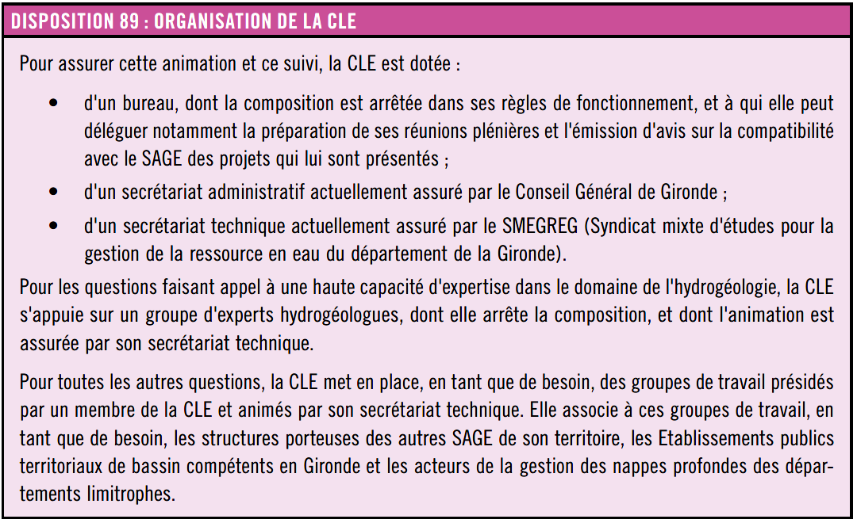
Organisation de la CLE

Slide 3
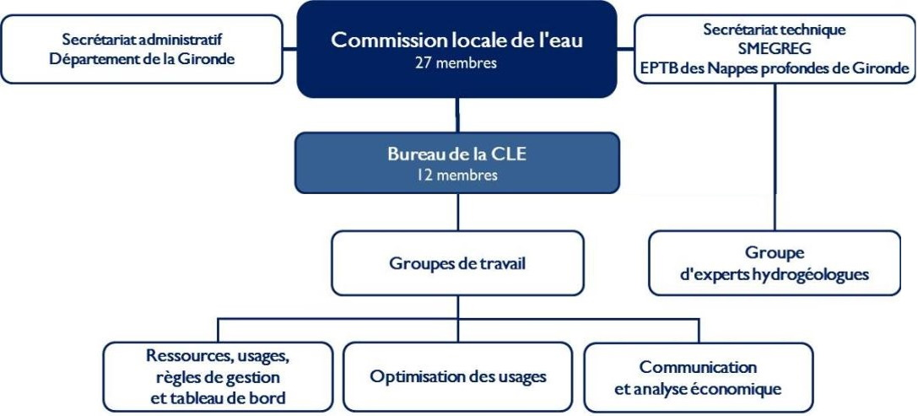
Organisation de la CLE
Présidence des groupes de travail
Groupes de travail (et présidence) :
Ressources, usages, règles de gestion, tableau de bord (M. Turon - EPTB)
Optimisation des usages (M. Nicolas - CREPAQ)
Communication - Analyse économique (M. Minjat – Chambre d'agriculture)
3

Slide 4
Groupe d'experts hydrogéologues
Membres du groupe d'experts :
  Thierry ALEZINE SEPANSO
  Olivier DOUEZ BRGM
  Alain DUPUY ENSEGID
  Mélanie EROSTATE EPTB Adour
  Bruno de GRISSAC SMEGREG
  Peggy HARLE DREAL Nlle Aqui.
  Alexis LAFFICHER SMEGREG
  François LARROQUE ENSEGID
  Anaïs MEKKIOUI Chambre agri. 33
  Gilles POREL U. de Poitiers
  Alexandre PRYET ENSEGID
  Marc SALTEL BRGM
  Jacques LEPINE Eau 17
  Pierre MARCHET AEAG
  Nicolas PEDRON BRGM

Slide 5
Règles de fonctionnement
Règles de fonctionnement de la CLE :
arrêtées le 11 mai 2009
modifiées le 11 janvier 2016
nécessitent une mise en cohérence (interne et externe)
Modifications proposées :
réorganiser les règles pour plus de cohérence
prendre en compte la possibilité de modifier le SAGE et non plus seulement de le réviser
compléter les modalités d'élection du président
prévoir formellement les réunions dématérialisées
préciser la forme des convocations, des éléments d'information, les modalités de leur envoi et mise à disposition
préciser la délégation donnée au SMEGREG

